Slide 1
III Congresso Distrettuale
Rimini 18/19 Giugno 2016
Governatore 2015 – 2016 Paolo Pasini
Emilia Romagna – Repubblica di San Marino
Notes:
1
1

Slide 2
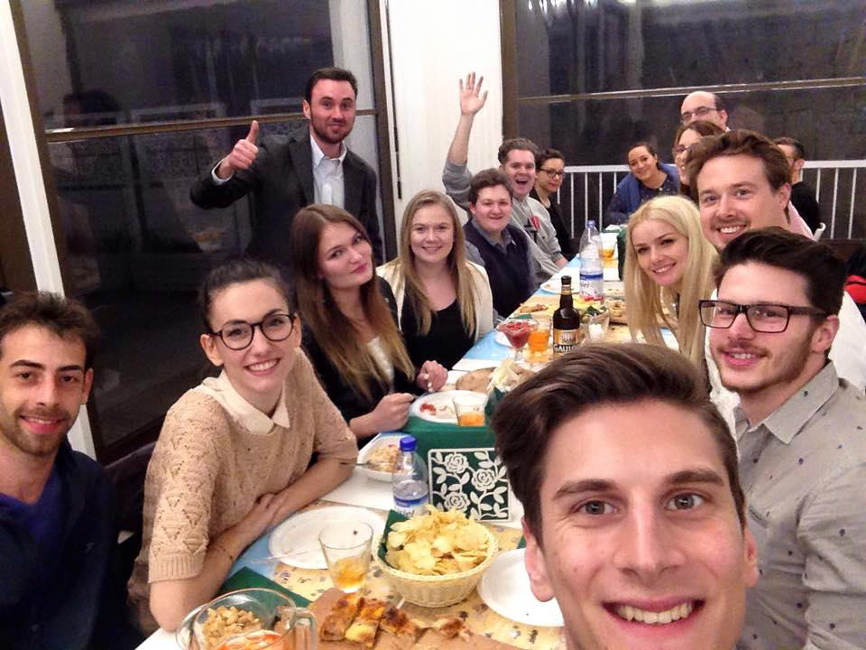
Pre-Euco San Marino
III Congresso Distrettuale
Rimini 18/19 Giugno 2016
Governatore 2015 – 2016 Paolo Pasini
Emilia Romagna – Repubblica di San Marino
Notes:
2
2

Slide 3
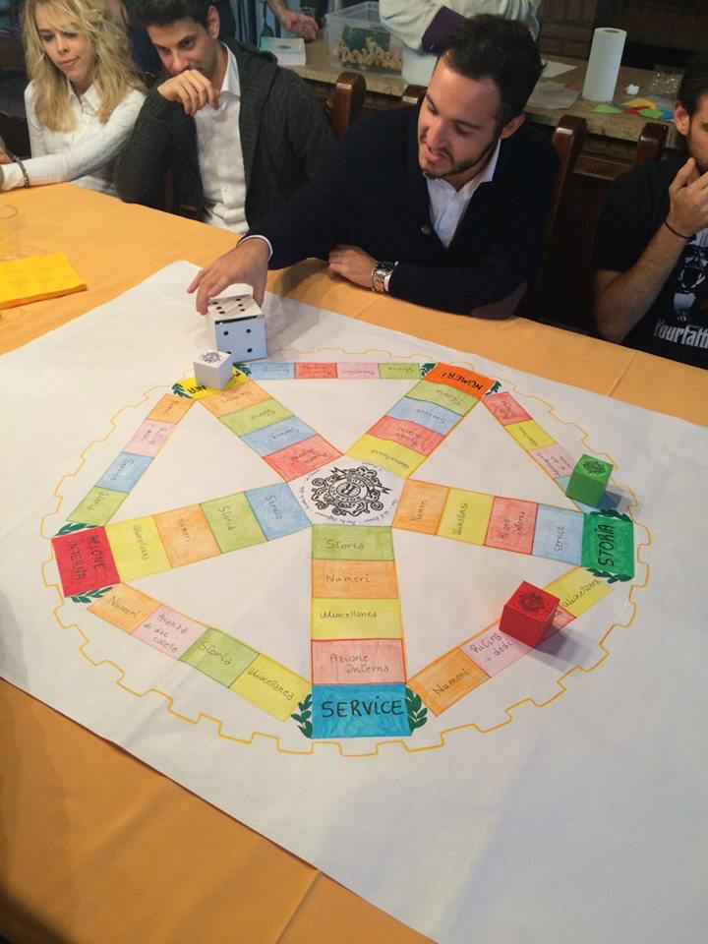
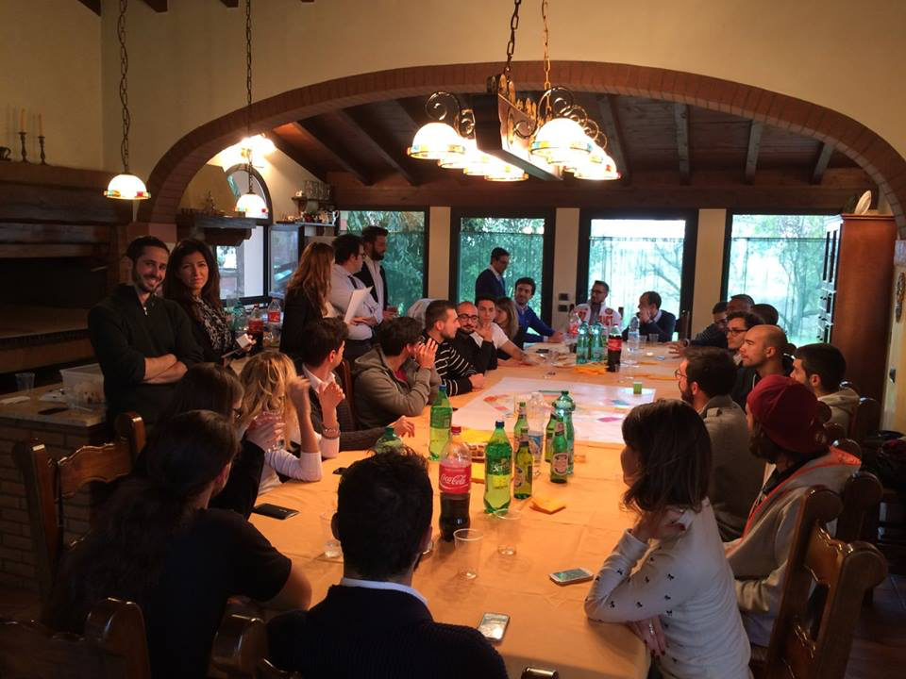
Rotaract Camp
III Congresso Distrettuale
Rimini 18/19 Giugno 2016
Governatore 2015 – 2016 Paolo Pasini
Emilia Romagna – Repubblica di San Marino
Notes:
3
3

Slide 4
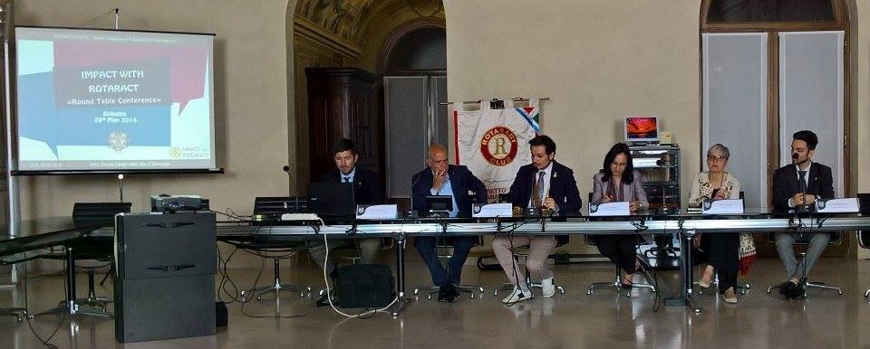
III Congresso Distrettuale
Rimini 18/19 Giugno 2016
Governatore 2015 – 2016 Paolo Pasini
Emilia Romagna – Repubblica di San Marino
Notes:
4
4

Slide 5
III Congresso Distrettuale
Rimini 18/19 Giugno 2016
Governatore 2015 – 2016 Paolo Pasini
Emilia Romagna – Repubblica di San Marino
Notes:
5
5

Slide 6
Sao Tome and Principe
III Congresso Distrettuale
Rimini 18/19 Giugno 2016
Governatore 2015 – 2016 Paolo Pasini
Emilia Romagna – Repubblica di San Marino
Notes:
6
6

Slide 7
Rifugio di animali
vittime di Bracconaggio
III Congresso Distrettuale
Rimini 18/19 Giugno 2016
Governatore 2015 – 2016 Paolo Pasini
Emilia Romagna – Repubblica di San Marino
Notes:
7
7

